Slide 1
Проектный подход в деятельности классного руководителя
Муниципальная инновационная площадка
Муниципальное бюджетное общеобразовательное учреждение «Гимназия № 1 г. Челябинска»
Казакова Екатерина Владимировна,
учитель истории и обществознания, ответственный за реализацию инновационного проекта в МБОУ «Гимназия № 1 г. Челябинска»

Slide 2
От чего зависит ПЛАНИРОВАНИЕ воспитательной работы?
Особенности класса
Особенности возраста
Особенности родителей
Особенности личности классного руководителя
Федеральный, региональный, муниципальный заказ
Особенности и традиции школы
ПРОБЛЕМЫ

Slide 3
Особенности проектирования
классного руководителя
Работа на результат
четкое определение целей и задач на основе выявления проблемы
учет интересов, потребностей и возможностей учащихся
определение содержания, форм, методов и средств в индивидуальной и коллективной деятельности с учащимися
детальный анализ ресурсов и рисков

Slide 4
Барьеры проектного управления
классным коллективом
Уровень управления
Проект – второй или альтернативный документ?
Уровень педагога
Как преодолеть возможное сопротивление педагога?
Уровень ученика
Как вовлечь учеников в проект и сделать его реализацию осознанной и мотивированной?
Уровень родителя
Как компенсировать избыточное или недостаточное участие родителей в жизни класса?
Как учесть в проектном управлении смену классного руководителя?
Как сформировать и совершенствовать свои навыки проектирования?

Slide 5
Основные трудности внедрения технологии проектирования в работу классных руководителей:
ДЕФИЦИТЫ педагогов:
Время (описание/обучение)
Навыки проектирования:
умение определять проблему
умение ставить цели и задачи
умение подбирать инструменты измерения результатов

Slide 6
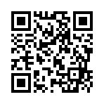
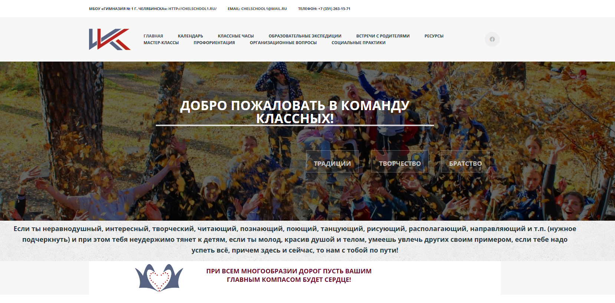
Продукты инновационной деятельности

Slide 7
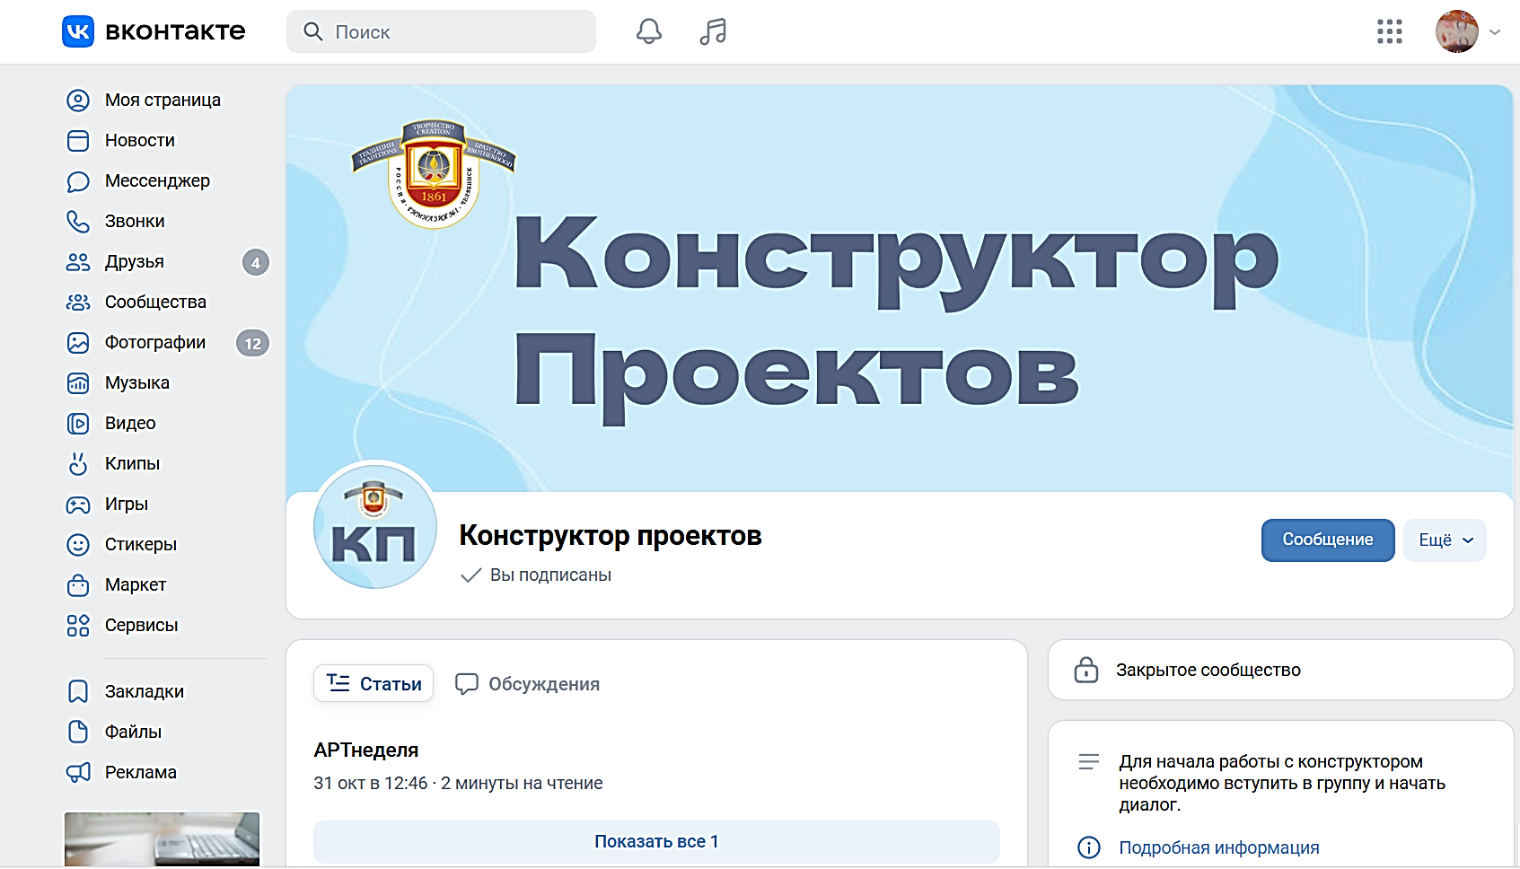
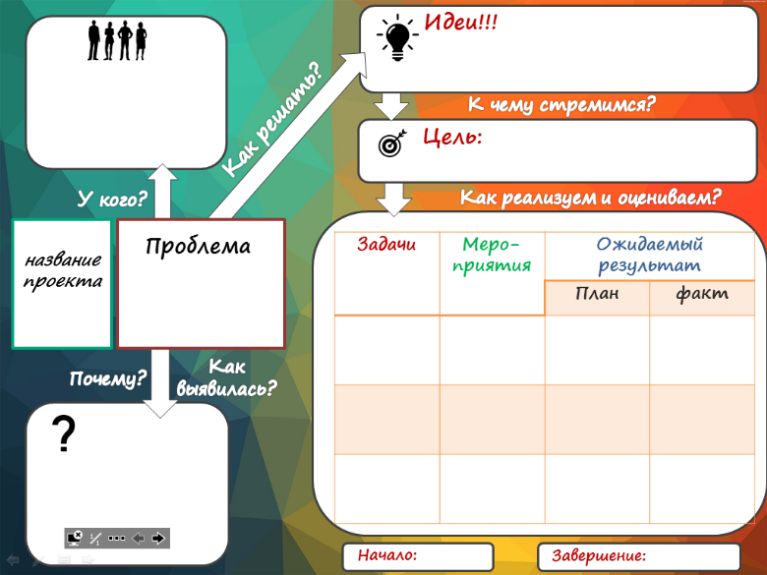
Продукты инновационной деятельности
Конструктор проектов: электронная версия и версия WORD;
Краткий лист проекта;
Листы оценки и самооценки
проекта классного руководителя;
Проект положения о проектной деятельности классного руководителя;
Анализ работы классного руководителя;
Разработка обучающего семинара-практикума для классных руководителей и др.

Slide 8
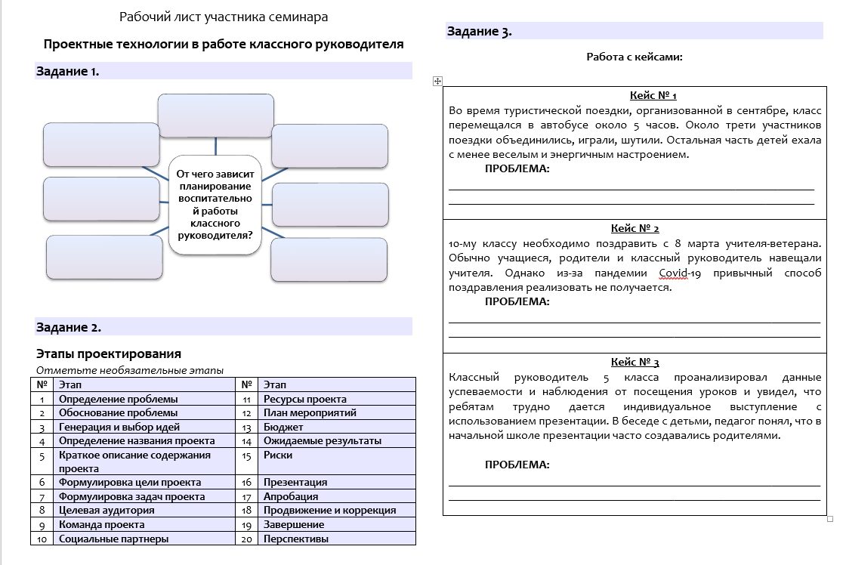
Разработка обучающего семинара-практикума для классных руководителей
Кейс № 1
Кейс № 2
Кейс № 3

Slide 9
Открытый банк проектов

Slide 10
Способы преодоления трудностей в реализации проектного подхода:
постепенное погружение в технологию;
семинары-практикумы;
фестивали-презентации проектов;
обсуждение проблем и проектов в кругу;
технология наставничества.

Slide 11
Вебинар:
«Проектные технологии в деятельности классного руководителя: рекомендации к использованию инструментов»
Зарегистрировано
90 участников

Slide 12
Распространение опыта в региональной системе образования
50 участников
Апробация материалов обучающего семинара в рамках мастер-класса на базе стажировочной площадки по программе повышения квалификации
«Совершенствование аналитической компетентности педагога как условие обеспечения объективности оценки качества результатов обучения».
03.11.2023

Slide 13
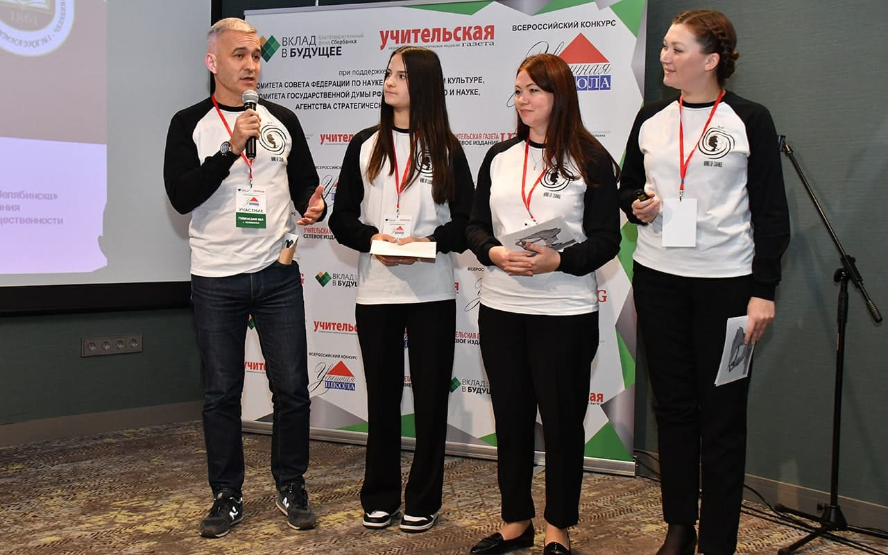
Участие в VI Всероссийском конкурсе
«Успешная школа»
Гимназия №1 | успешнаяшкола.рф (xn--80aanvfjjdrt2dc4g.xn--p1ai)

Slide 14
Результаты работы МИП
Сроки | Индикативный показатель
Сентябрь-октябрь 2023 | 15% от числа всех классов
Ноябрь-декабрь 2023 | 60% от числа всех классов
Январь-февраль 2024 | 70% от числа всех классов
Март-апрель 2024 | 90% от числа всех классов
Открытый банк проектов
Источник поиска педагогических идей
Дидактический материал для обучения педагогов технологии проектирования
Готовые модельные проекты для реализации «точь-в-точь»
…

